Slide 1
Bonjour!
mardi, le vingt-cinq février

Slide 2
Travail de cloche
Translate into French: I promised that I am going to put purple socks on the table when I visit my aunt.

Slide 3
Bonjour!
mardi, le vingt-cinq février
un moment de culture francophone
avertissement
révision

Slide 4
Pourquoi tombons-nous?
Nous tombons pour apprendre comment se lever.

Slide 5
Sommes-nous prêts?
Nous sommes prêts !

Slide 6
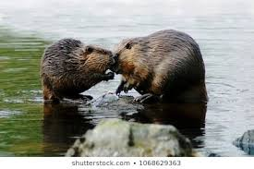
Beavers are monogamous and mate for life.

Slide 7
Avertissement!
examen: Unité 6 et toutes les autres choses de Français 1
vendredi, le vingt-huit février

Slide 8
un vieillard
v-i-e-i-l-l-a-r-d
Le meilleur vieillard est Antoine Dupage.
une v-i-e-i-l-l-a-r-d-e
La meilleure vieille femme est Antoinette Dupage.
Justin a rendu visite à Leonardo di Caprio.
Justin a visité Le Musée des Castors Héroiques.

Slide 9
Tuesday, I drove a blue car when I took Justin to Denver.
Yesterday, Marie put the cookies on the table.
Louis and Bertrand took three cakes to the party.
I smile at the two mice who laugh at the candy.
This black sweater is expensive.

Slide 10
Devoirs

Slide 11
Billet de sortie
Write a sentence which tells about the current school week.
Notes:
é

